Slide 1
使われない分析モデルを作った話

Slide 2
目次
初めに
案件について
データについて
Baseline
改良
最終的な改良
半年後

Slide 3
はじめに

Slide 4
はじめに
調べれば割と出てくる失敗話のまとめみたいな内容です。 分析仕事始めてから作っている分析中に付けていたメモ記録と疑似データでの試行の結果記録をまとめただけなので、厳密にはちょっと違うデータです
参加時 前職最初のお仕事。入社した社員が割り当てられる分析案件で月額の契約金が安い代わりに納期が無く、お客様から催促もないのでだらだらと半年経過した段階で参加。 なんかLSTM作ろうとしたり特徴量エンジニアリングしてるけど、動くbaselineすらない何やってんのこいつら状態でスタート。まとめ役はいたけど別案件に作業工数の0.9入れてたので、実質一人でなんでもできる状態でした。
縛り 開始から半年が経っていたのでデータカラムが何やってんのかわかんないけどお客様に質問ができない 半年何も報告してないので催促きていて動くものが速くほしい状況
Notes:
[What is In-context Learning, and how does it work: The Beginner’s Guide](https://www.lakera.ai/insights/what-is-in-context-learning)

Slide 5
案件について

Slide 6
案件説明
ガソリンスタンドの地下にはガソリン保管タンクがあり、この中のガソリンを自動車に給油しています。 このタンクは定期的に交換をする必要があり、そのタイミングはアナリストが定期的な検査の結果から判断しています。 しかし、アナリストごとにその判断にはばらつきがあり、この交換は一回数億するのでできる限り機械化したいです。
問題 アナリストの判断のばらつきを無くして交換時期把握を機械したい。 タンク交換時期をアナリストが人手で判断しているので交換したときにタンクが腐食している場合やまだ交換しなくて良い場合がある
課題 タンク交換時期を自動化する
Notes:
[What is In-context Learning, and how does it work: The Beginner’s Guide](https://www.lakera.ai/insights/what-is-in-context-learning)

Slide 7
データについて

Slide 8
データ
計測結果データと直前に週間前データ、各店舗の位置情報まとめたデータ、sitecode、tanknumberごとの過去のタンク量データのcsvがMYSQLで提供されていて約10062行のデータだったので全部引っ張ってきて使用
目的変数：`result` 0: の不合格, 1: 合格のみを学習に使用（注意と不明という結果は使用しない）し、異常検知タスクとして実施 説明変数： result は - r_after_result があるときはこの結果をそのまま使用し、ないときは r_before_result の結果を使用
説明変数： - 'sitecode' - 'oil' - 'tanknumber' - 'receipts' 1日の受入量 - 'other'その他の受け入れ - 'sales'1日の出荷量 - 'sales_adjust'日の検量機誤差 - 'stock_adjust'在庫補正値 - 'closingStick' - '真の増減率' - '真の増減量' - 'diff' - 'diff_add_stock_adjust' - 'pref' - 'tankvolume'
真の増減率の求め方：真の増減量は、真の増減率 * sales / 100で計算しています。 - sales : 1日の出荷量 - 真の増減率 : diffrate - 4週前のdiffrate - y(近隣店舗の累計増減率４週前差分の平均) - diffrate(%) : diff / sales
- '会社コード' - '名称' - 'サイトコード' - '郵便番号' - '住所' - 'TEL' - '緯度' - '経度'
- サイトコードから抽出した都道府県情報(31都道府県) 北海 2241 千葉 1266 神奈 1007 愛知 935 香川 808 福島 470 熊本 389
ファイル構成
├─data
│ df_site.csv
│ result_binary_classification.csv
│ result_logs.csv
│ tank_210120.csv
│
├─models
│ LOF.bin
│ LOF_reset_target_variable.bin
│
├─result
│ result.csv
│ result_reset_target_variable.csv
│
└─src
033__rate_Average_of_true_change_between_neighboring_stores.py
035__LOF_rate_Average_of_true_change_between_neighboring_stores.py
config.py
EDA_PCA_tSNE.ipynb
LOF_inference.py
LOF_inference_reset_target_variable.py
Notes:
[What is In-context Learning, and how does it work: The Beginner’s Guide](https://www.lakera.ai/insights/what-is-in-context-learning)

Slide 9
Baseline

Slide 10
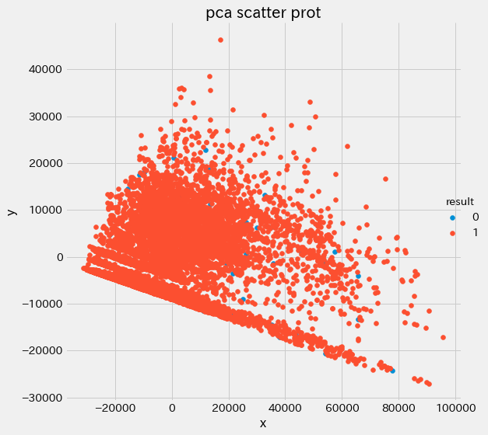
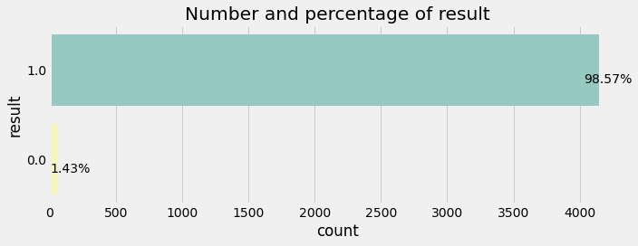
Baseline
とりあえず動くものを作ってそれを改良していく形で改善していく方針で結果として二日でとりあえず動くものを作成 nearest_真の増減率として近隣50店舗の真の増減量の平均を求めた結果の平均を追加 都道府県データをOneHot モデルはLOF、学習データは7:1:2 = 学習:検証:テストで分割、検証用データの結果が最も良いkを使用パラメータに設定 正常データを学習データにした時のPCAの結果とtestデータの目的変数の比率は以下
print(classification_report(y_valid_true, pred))
precision recall f1-score support
-1 0.55 0.43 0.48 4162
1 0.53 0.65 0.58 4142
accuracy 0.54 8304
macro avg 0.54 0.54 0.53 8304
weighted avg 0.54 0.54 0.53 8304
print(classification_report(y_test_true, test_pred))
precision recall f1-score support
-1 0.54 0.41 0.46 4130
1 0.53 0.66 0.58 4143
accuracy 0.53 8273
macro avg 0.53 0.53 0.52 8273
weighted avg 0.53 0.53 0.52 8273
# ベストなkの予測結果
pred = lof.predict(X_valid)
# ベストなkの適合率
precision_score(y_valid_true, pred)
0.5315529179030662
# ベストなkのF値
f1_score(y_valid_true, pred)
0.5843209742307274
Notes:
[What is In-context Learning, and how does it work: The Beginner’s Guide](https://www.lakera.ai/insights/what-is-in-context-learning)

Slide 11
改良

Slide 12
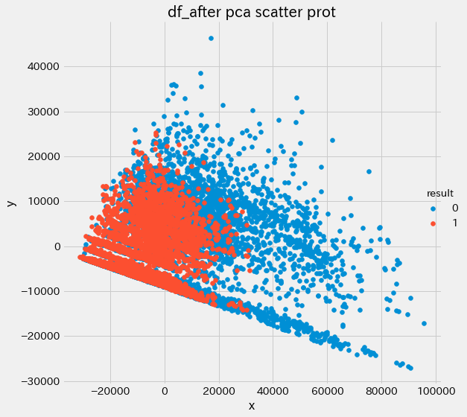
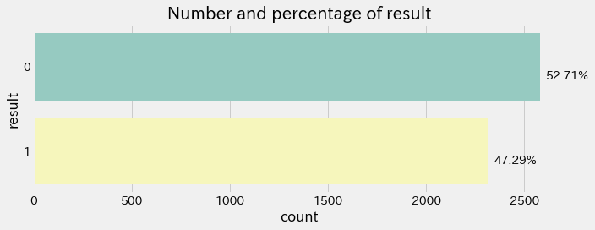
改良
近隣店舗を30⇒10に変更し 都道府県データをOneHot 近隣50店舗の真の増減量の平均を求めた結果の平均と在庫補正値を加味したdiffを特徴量として設定 検証データのADASYNのオーバーサンプリング モデルはLOF、学習データは6:2:2 = 学習:検証:テストで分割、検証用データの結果が最も良いkを使用パラメータに設定 正常データ内をカラムごとに四分位範囲外除外して学習データにした時のPCAの結果と検証データの目的変数の比率は以下
print(classification_report(y_valid_true, pred))
precision recall f1-score support
-1 0.83 0.48 0.61 2580
1 0.61 0.89 0.72 2323
accuracy 0.67 4903
macro avg 0.72 0.68 0.66 4903
weighted avg 0.72 0.67 0.66 4903
print(classification_report(y_test_true, test_pred))
precision recall f1-score support
-1 0.85 0.50 0.63 2580
1 0.62 0.90 0.73 2315
accuracy 0.69 4895
macro avg 0.73 0.70 0.68 4895
weighted avg 0.74 0.69 0.68 4895
# ベストなkの予測結果
pred = lof.predict(X_valid)
# ベストなkの適合率
precision_score(y_valid_true, pred)
0.6057326703714536
# ベストなkのF値
f1_score(y_valid_true, pred)
0.7213514454893766
Notes:
[What is In-context Learning, and how does it work: The Beginner’s Guide](https://www.lakera.ai/insights/what-is-in-context-learning)

Slide 13
最終的な改良

Slide 14
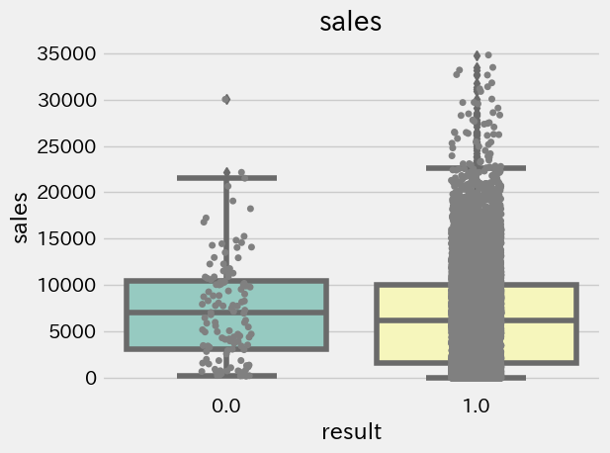
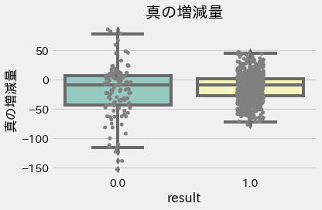
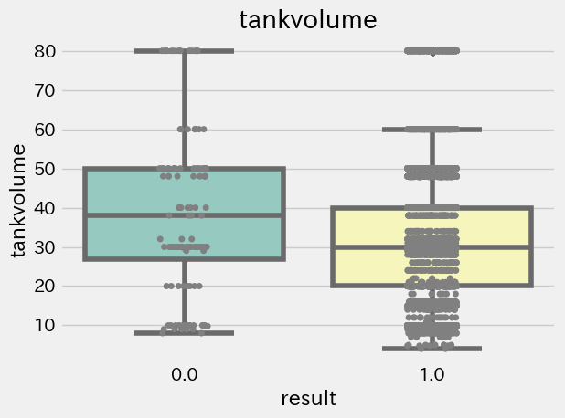
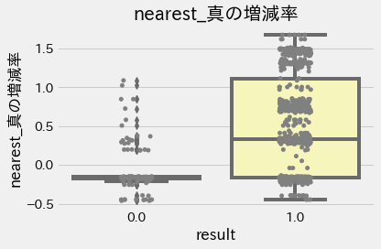
改良
Baseline作成後のEDAで分かったこと `receipts`, `other`, `sales`は時期や場所によって変化するはずのカラムだけど分布を見てもさほど差が見えない、少し差があるように見えるのは近隣50店舗の真の増減量の平均を求めた結果の平均と在庫補正値を加味したdiffのみ
近隣10店舗単位での情報が良い結果を出していることはわかっているので、その近隣10店舗を一塊として相関を確認し似た傾向のデータを確認 特に不合格をよく出している塊の相関が高い地域を確認しました。 その結果、県でいえば新潟、富山、石川、福井、都市だと長岡市、越前町。場所だと海辺や温泉地、後は工業地帯周辺が多かったです。
つまり、日本海側で海辺にあり、温泉地・工業地帯である場合は不合格と判断される場合が他より多いです。 この傾向から原因は硫黄酸化物による酸性雨と考え、環境省の硫酸イオン量の年間値を7段階にクラス分けして地域にごとに付与すると、 最終的にF値は0.75以上になり、これを最終的な提出モデルにしました。
Notes:
[What is In-context Learning, and how does it work: The Beginner’s Guide](https://www.lakera.ai/insights/what-is-in-context-learning)

Slide 15
半年後

Slide 16
問い合わせ
急に問い合わせがあり、色々聞かれ始め使われたのかぁーとのんきに対応していたのですが…
1. 使ってみたがエラーが出て動かない - 推論データ内に学習時に存在しない県が入っていた(37都道府県？ 会社データや住所情報は増減有りそうだったので使用しておらずエラーにはならなかった)
⇒ 県ごとや近隣情報が分析に影響を出すのに、学習データに推論で使用するデータがないってどういうこと？
データ提供時に無差別抽出データかどうかの確認を怠り分析に走った 母集団内の各要素が選ばれる確率を均等になるようにし、統計結果がバイアスを持たず、母集団全体に対して一般化できるようにするという当たり前の確認を怠りもらったものをそのまま使用した馬鹿がいた
本来なら データをもらう前の会話で相手の統計知識レベルを見て、 分析に使用するデータは推論に使うデータとできるだけ同じような分布になるように無差別抽出を行う必要がある。 これにより統計的な標本誤差が最小限になり、統計結果がバイアスを持たず、母集団全体に対して一般化でき、母集団をより正確に反映することができる。 ぐらいは一言言っとかなきゃいけなかった
Notes:
[What is In-context Learning, and how does it work: The Beginner’s Guide](https://www.lakera.ai/insights/what-is-in-context-learning)

Slide 17
問い合わせ
2. あまり改善した感じが無いですという結果報告
- 不合格に分類したデータのF値0.75だったが？ - 目的変数にアナリストが設定した0: の不合格, 1: 合格のみを学習に使用してるので、アナリストと判断が似るようになるのは当然
⇒ そもそも、問題としてアナリストの提出した結果にばらつきがあるのになぜ注意と不明を使用しないのか？
縛り条件的に使用できないがここの使用が肝になるのはわかっていたのにスピード重視で無視した
本来なら どういう基準で注意、不明と設定したのか？どういう理由で合格、不合格(result_desに判断理由が書かれているが、杓子定規で詳細がなくわからない)を判断したのかを聞く必要があった。 どのようなデータがどのような基準だったからなのか、 感覚的に決めたのならどういう基準が感覚の決め手になったのかを確認し新しい特徴量を作成するべきで、もし地域で基準や見方が変わるのならそれ相応の特徴量を作ったりそれを全地域で試す、モデルを作るにしても地域ごとにモデルを作るなど誰でも思いつく方法を試していくべきだった
Notes:
[What is In-context Learning, and how does it work: The Beginner’s Guide](https://www.lakera.ai/insights/what-is-in-context-learning)

